Slide 1
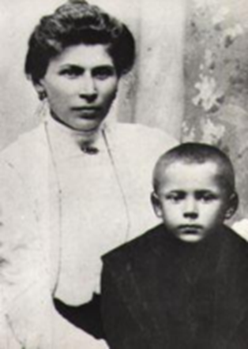
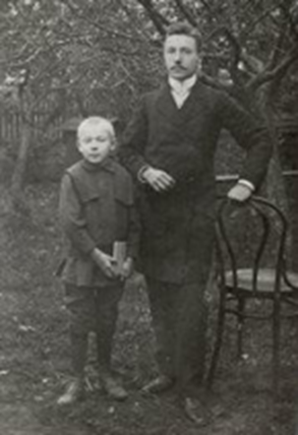
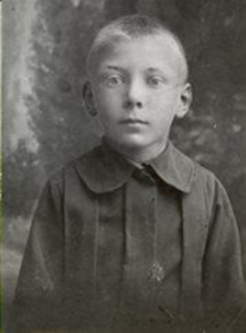
Stefan Wyszyński
Mały Stefan z matką
Julianną
7 letni Stefan z ojcem
Stanisławem
11 letni Stefan przed wyjazdem do gimnazjum
Stefan Wyszyński urodził się 3 sierpnia 1901 r. w miejscowości Zuzela nad Bugiem

Slide 2
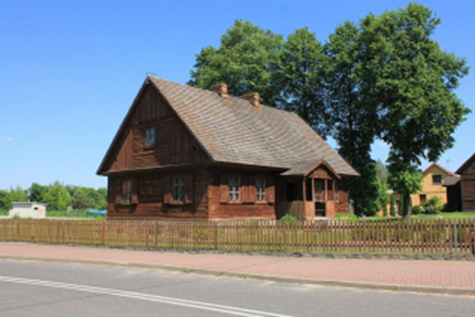
Muzeum Lat Dziecięcych Stefana
Wyszyńskiego znajdujące się w
budynku starej szkoły podstawowej
uczęszczanej przez przyszłego
Kardynała w Zuzeli
Lata nauki

Slide 3
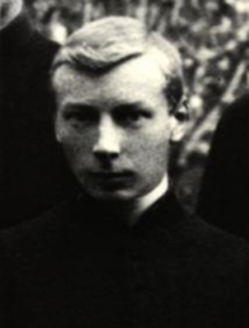
• 1912–1915 - był uczniem Gimnazjum Wojciecha Górskiego w Warszawie
• 1915–1917 - uczęszczał do Prywatnej Siedmioklasowej Szkoły Handlowej Męskiej w Łomży
• 1917–1920 - uczył się w liceum włocławskim im. Piusa X (Niższe Seminarium Duchowne)
• 1920–1924 - był klerykiem
Wyższego Seminarium
Duchownego we Włocławku

Slide 4
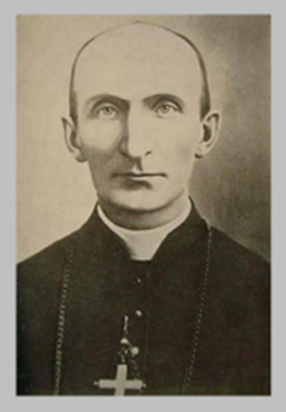
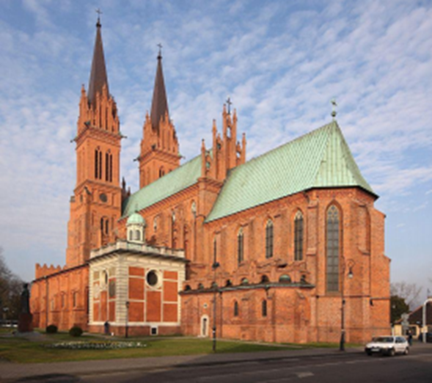
• 3 sierpnia 1924 (w dniu swoich 23. urodzin) przyjął święcenia
kapłańskie we
włocławskiej bazylice katedralnej
Biskup Wojciech Owczarek, który udzielał święceń
kapłańskich Stefanowi
Wyszyńskiemu
Święcenia

Slide 5
Studia
Wydział Prawa, Prawa
Kanonicznego i Administracji
Katolickiego Uniwersytetu
Lubelskiego Jana Pawła II

Slide 6
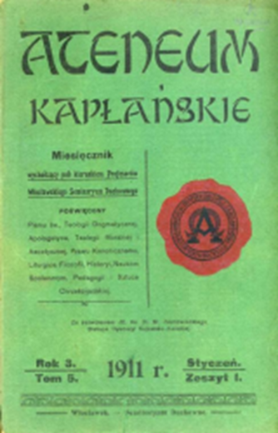
A co po studiach?
• Od 1932 pełnił obowiązki redaktora
naczelnego miesięcznika
włocławskiego „Ateneum Kapłańskie”
• Kierując Sodalicją Mariańską,
prowadził chrześcijański uniwersytet
robotniczy i działalność społeczno
oświatową w chrześcijańskich
związkach zawodowych
• w 1937 powołano Stronnictwo Pracy,
którego był pierwszym kapelanem i
działaczem
Sodalicja Mariańska (Kongregacja
Mariańska) – katolickie
stowarzyszenie świeckich, którego
celem było łączenie życia
chrześcijańskiego ze studiami.
Sodalicja powstała w środowisku
studentów Rzymu.

Slide 7
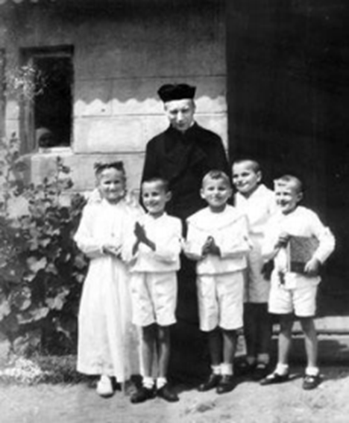
• Po wybuchu II wojny światowej
ukrywał się we wsi Stanisławka
• Podczas powstania
warszawskiego był kapelanem
Grupy AK Kampinos, działającej
m.in. w Laskach, oraz szpitala
powstańczego
• „Radwan III” – pseudonim
Stefana Wyszyńskiego
Zdjęcie wykonane prawdopodobnie we wsi
Stanisławka
W trakcie wojny

Slide 8
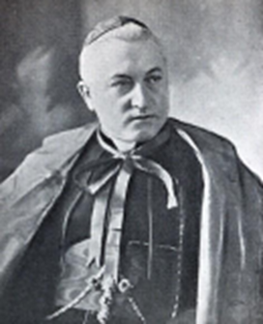
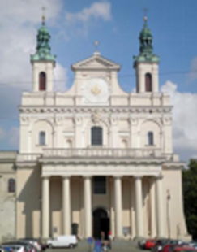
Koniec wojny
• Po wojnie reorganizował seminarium
duchowne we Włocławku i został jego
rektorem.
• Od 4 marca 1946 był biskupem
diecezjalnym diecezji lubelskiej
kardynał August Hlond,
prymas Polski, który
dokonał święceń biskupich

Slide 9
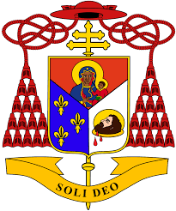
Herb biskupi
"Pragnąłem, aby wszystko było naprawdę Soli Deo.(...) To jest mój program. Nie do siebie was prowadzę, tylko do Boga w Trójcy Świętej Jedynego".
• W górnej części herbu biskupa lubelskiego znalazł się wizerunek Matki Bożej Jasnogórskiej, w części dolnej głowa św. Jana Chrzciciela na misie oraz lilie. Z tarczy wyrastał podwójny krzyż. Dewizą było hasło "Soli Deo", czyli "Samemu Bogu".

Slide 10
• 1948 - po śmierci prymasa Augusta Hlonda, Wyszyński został niespodziewanie mianowany arcybiskupem metropolitą gnieźnieńskim i warszawskim oraz prymasem Polski
• 12 stycznia 1953 na konsystorzu w Rzymie został nominowany przez papieża Piusa XII kardynałem
• Brał udział w łącznie czterech konklawe: 1958, 1963 (był wtedy jedynym przedstawicielem Europy Wschodniej) oraz w sierpniu i październiku 1978
• 14 lutego 1950 –
doprowadził do
porozumienia z władzami
komunistycznymi.
Gwarantowało ono m. in.
wychowanie religijne
młodzieży oraz opiekę
duszpasterską w
szpitalach, wojsku i
więzieniach. Jednak
ówczesny rząd nie
respektował podjętych
zobowiązań.

